Slide 1
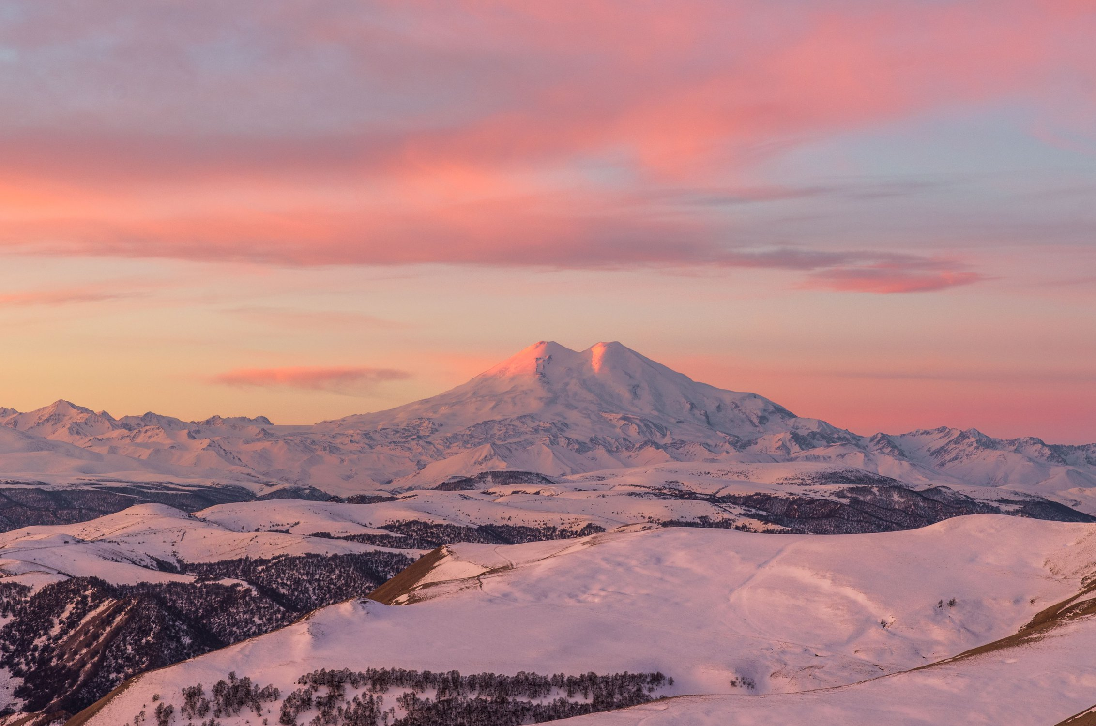
Горнолыжный тур «На семи ветрах»
Подготовила: студентка 3 курса 5 группы
БГУ ЕГФ
Будник Диана
(г.Брянск, 2021г.)

Slide 2
Цель | Активный отдых на курорте Приэльбрусья «Поляна Чегет»
Задачи | 1) знакомство с регионом отдыха и формирование его туристского образа; 2) занятия горнолыжными видами спорта (сноубординг, катание на лыжах).
Тип | Спортивный с элементами познавательного
Протяжённость | 3802 Км
Продолжительность | 7 дней/7 ночей
Временной режим | 15 декабря – 22 декабря 2021
Начальная, промежуточная и конечная точки | Брянск – Москва – Нальчик – Поляна Чегет – Нальчик – Москва – Брянск
Количество и сегменты туристов | 2 человека 20-30 лет, среднего/выше среднего достатка
Виды транспорта | Поезд, автобус, самолёт, аэроэкспресс

Slide 3
1 день (15.12.21г) 7:05-11:10 – переезд по маршруту ЖД вокзал Брянск-Орловский – Киевский вокзал 11:10-13:30 – переезд по маршруту Киевский вокзал – Аэропорт Шереметьево 13:30-16:05 – перелет по маршруту Аэропорт Шереметьево – Аэропорт Нальчик 16:05-18:00 – переезд по маршруту Аэропорт Нальчик – Чегет 18:00-18:30 – заселение в Клубный отель «Поворот» 18:30-20:00 – свободное время 20:00-20:30 – ужин в отеле

Slide 4
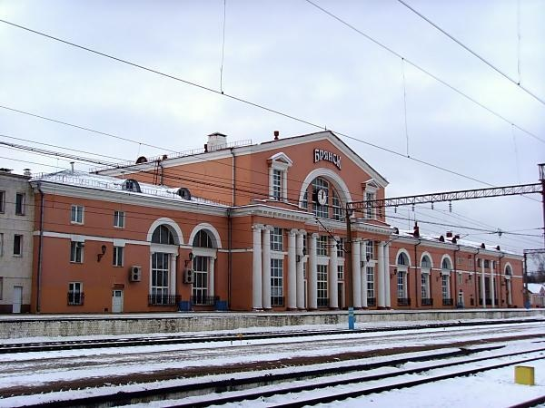
ЖД вокзал «Брянск-Орловский»

Slide 5
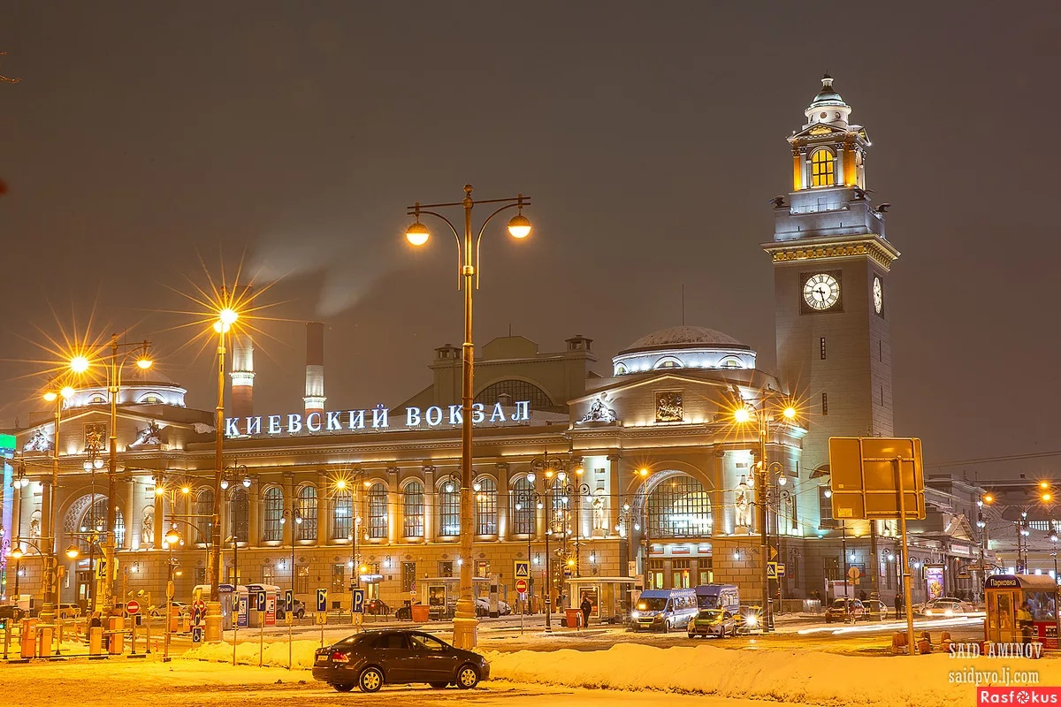
Киевский вокзал (Москва)

Slide 6
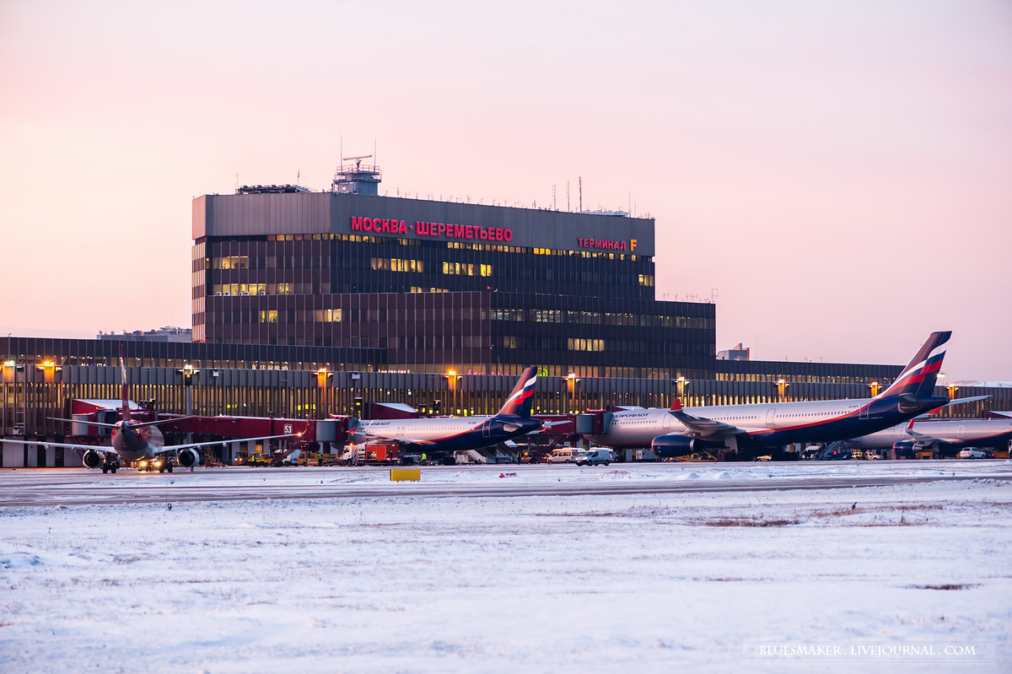
Аэропорт Шереметьево

Slide 7
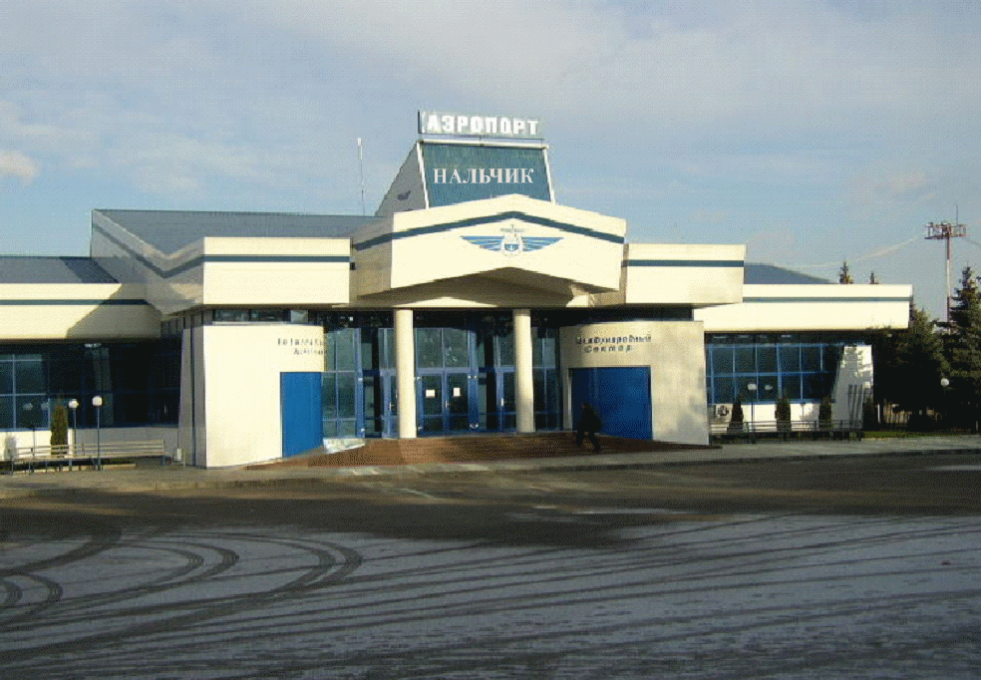
Аэропорт Нальчик

Slide 8
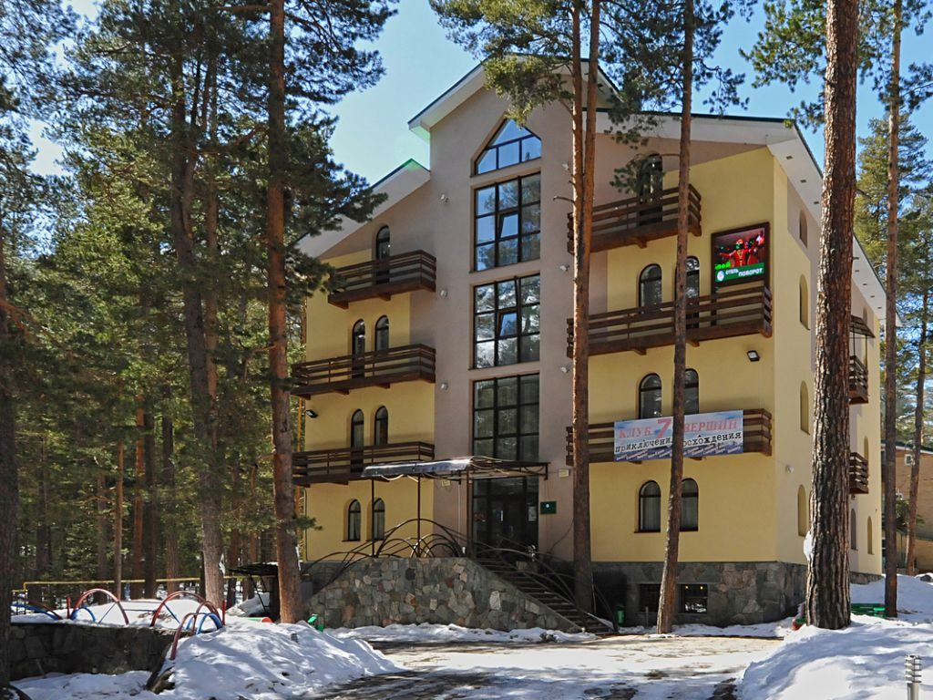
Клубный отель «Поворот»

Slide 9
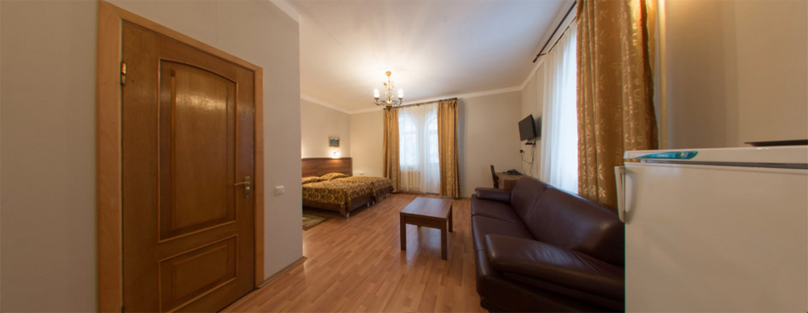
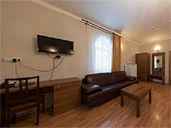
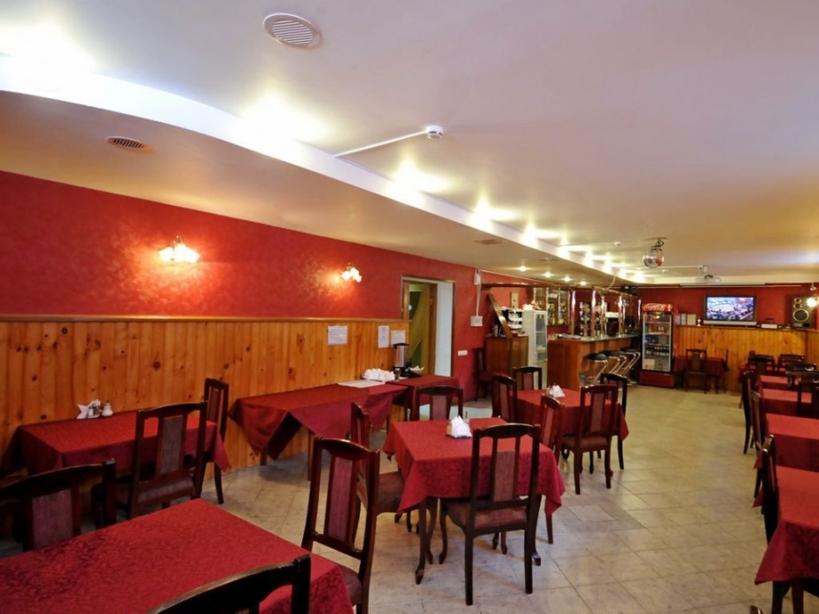
Клубный отель «Поворот»

Slide 10
2 день (16.12.21г.) 8:00-9:00 – подъём, завтрак в отеле 09:00-15:00 – катание (лыжи или сноуборд) 15:00-20:00 – обед, свободное время, катание 20:00-20:30 – ужин в отеле

Slide 11
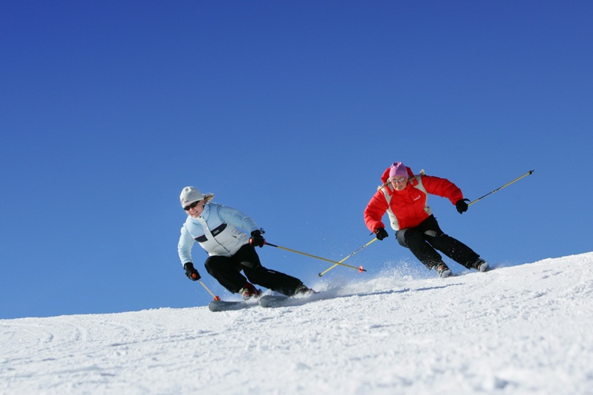

Slide 12
3 день (17.12.21г.) 8:00-9:00 – подъём, завтрак в отеле 09:00-18:00 – экскурсия к Чегемским Водопадам 18:00-20:00 – свободное время 20:00-20:30 – ужин в отеле

Slide 13
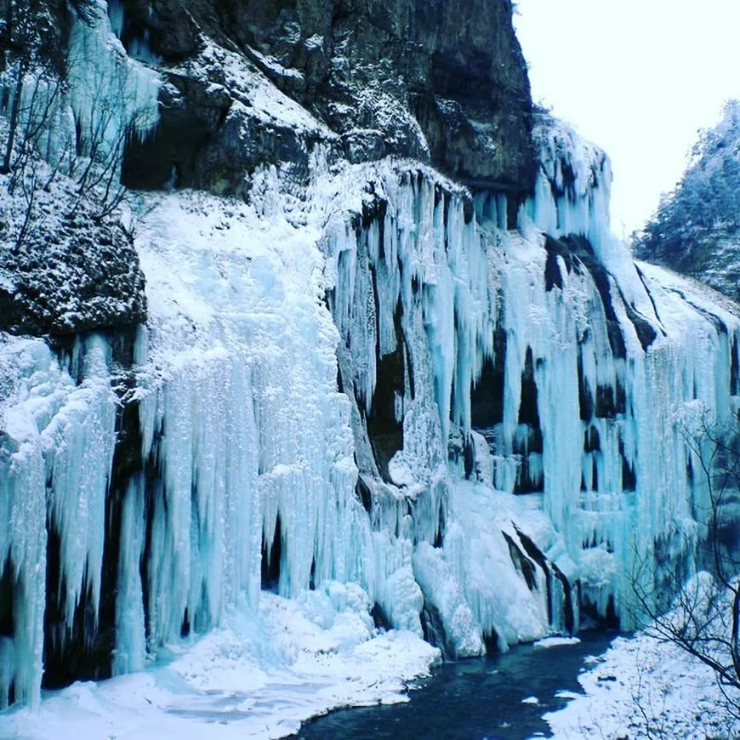
Чегемские Водопады

Slide 14
4 день (18.12.21г.) 8:00-9:00 – подъём, завтрак в отеле 9:00-10:30 – прогулка по экологической тропе «Чегетский Поворот – Водопад Азау» (к водопаду) 10:30-11:30 – катание на маятниковой канатной дороге станция Азау – Гарабаши (подъем-спуск) 11:30-13:00 – прогулка по экологической тропе «Чегетский Поворот – Водопад Азау» (к Чегету) 13:00-14:00 – обед, свободное время 15:00-17:30 – прогулка по экологической тропе «Поляна Нарзанов – Поляна Чегет» 17:30-20:00 – возвращение в Чегет, свободное время 20:00-20:30 – ужин в отеле

Slide 15
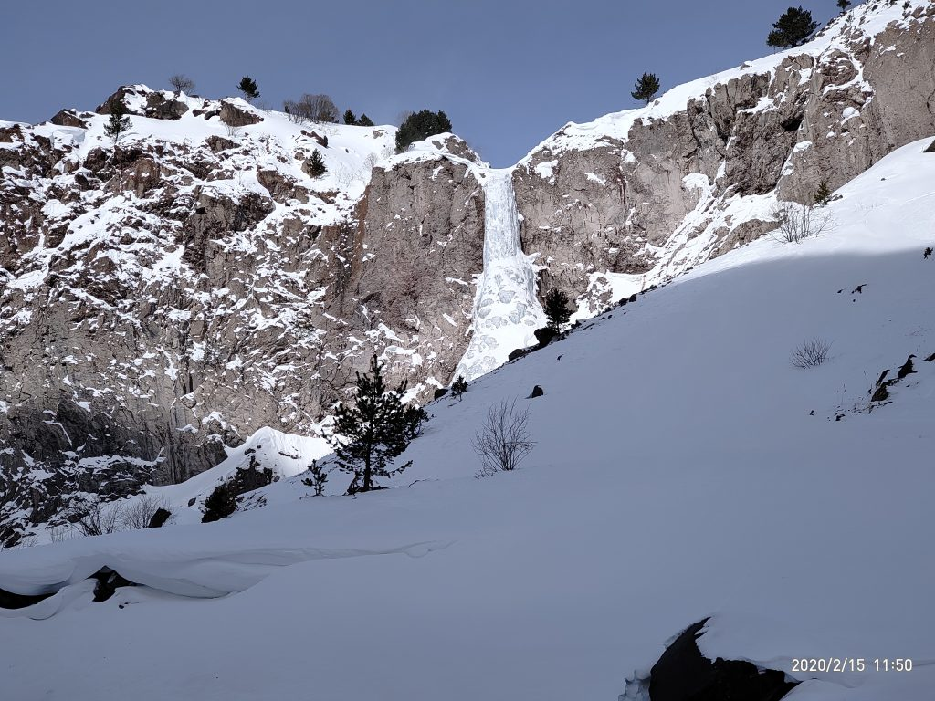
Водопад Азау

Slide 16
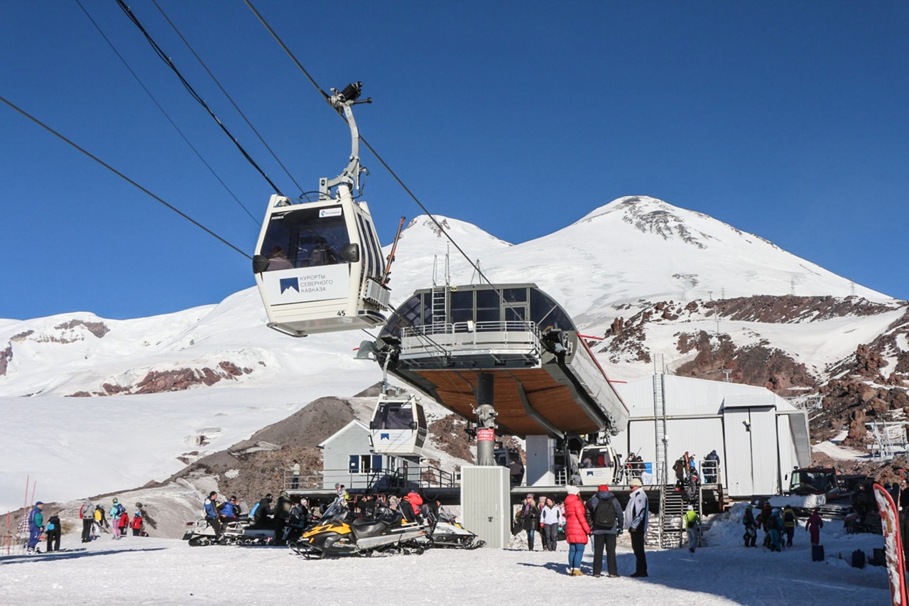
Катание на маятниковой канатной дороге станция Азау – Гарабаши

Slide 17
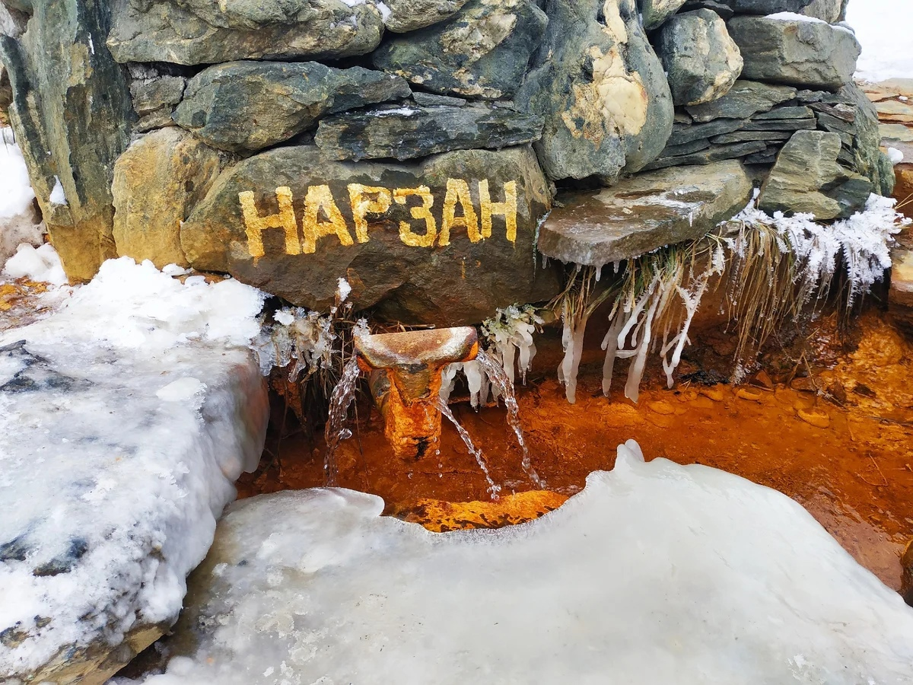
Поляна Нарзанов

Slide 18
5 день (19.12.21г) 8:00-9:00 – подъём, завтрак в отеле 9:00-20:00 – свободное время 20:00-20:30 – ужин в отеле 6 день (20.12.21г) 8:00-9:00 – подъём, завтрак в отеле 9:00-20:00 – свободное время 20:00-20:30 – ужин в отеле

Slide 19
Рекомендации по проведению свободного времени По заявке отель может предоставить следующие услуги: бильярд (300р - час), баня с бассейном (от 600р до 2500р за 2 час), сауна, бассейн, дискотека, бар-ресторан, тренажерный зал, прокат инвентаря (600р), массаж, парикмахерская, компьютерный класс, кинозал, игровые автоматы, ночной клуб, настольный теннис, тир, картинг, парапланы, прокат лошадей, каток, охота, рыбалка, вертолеты, фото и видео услуги. Катание в Чегет (лыжи или сноуборд) (Аренда+ски-пасс 1 – 1000р за сутки). Катание в Азау (лыжи или сноуборд) (Аренда+ски-пасс 1 – 2000р за сутки). Полет на параплане над Чегемским ущельем. До точки взлета вас доставят на джипе, полеты стартуют с отметки 2300м. продолжительность парения в небе – 15-20мин. С вами в тандеме полетит опытный инструктор. Стоимость полета – 6000р. Фото- и видеосъемка оплачивается отдельно – 1000р. Также доступны конные и пешие прогулки с гидом. Можно посетить горячие источники недалеко от Приэльбрусья – Аушигер (купание платное – до 500р). Можно посетить город мертвых. Загадочное, мистическое, овеянное легендами место находится рядом с поселком Верхний Чегем в ущелье Чегема. Само по себе поселение очень колоритно. Здесь можно познакомиться с бытом, полюбоваться самобытными каменными домиками и родовыми башнями. Там царит атмосфера старинных узких улочек на фоне невероятной горной панорамы.

Slide 20
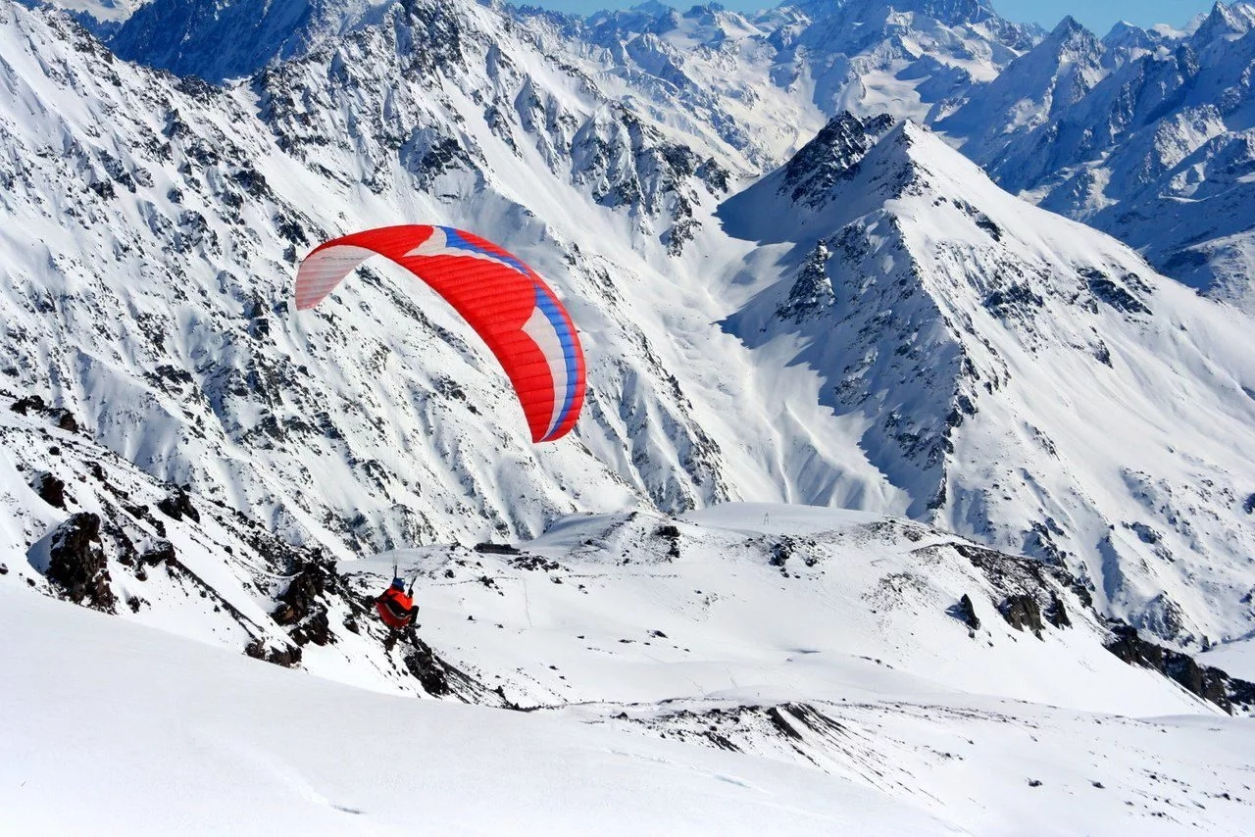

Slide 21
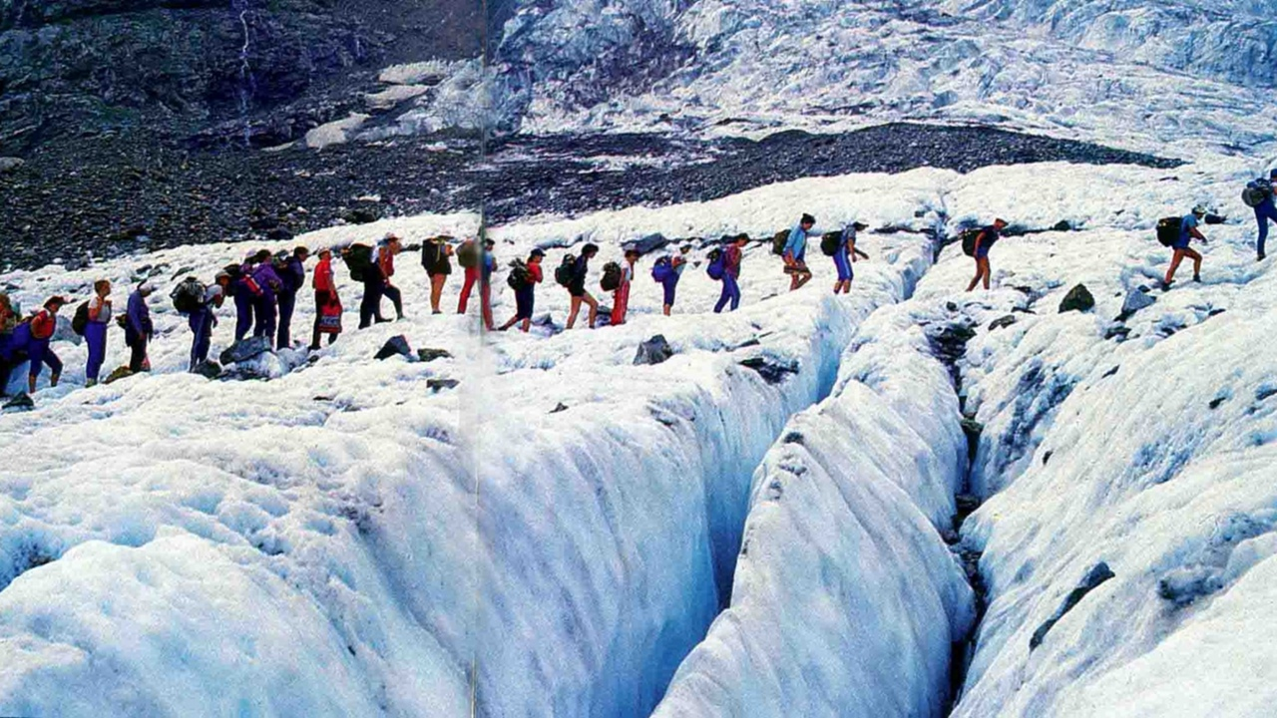

Slide 22
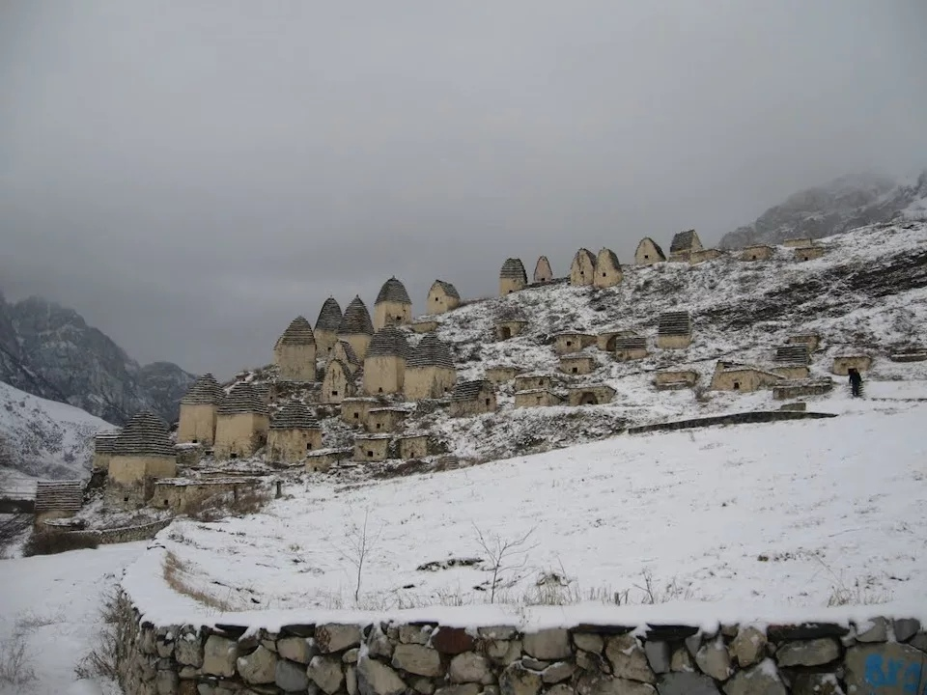
Город мертвых

Slide 23
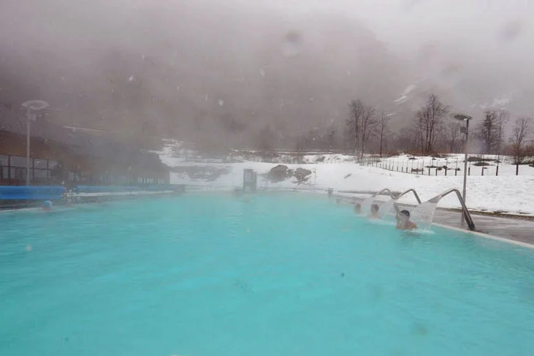
Горячие источники в Аушигере

Slide 24
7 день (21.12.21г.) 8:00-9:00 – подъём, завтрак в отеле 9:00-10:00 – выезд из Клубного отеля «Поворот» 10:00-12:00 – переезд по маршруту Чегет - Автовокзал Нальчик 12:00-18:00 – переезд по маршруту Автовокзал Нальчик – Аэропорт Нальчик, свободное время 18:00-20:30 – перелет по маршруту Аэропорт Нальчик – Москва (Аэропорт Внуково) 20:30-21:00 – свободное время 21:00-21:36 - переезд по маршруту Москва (Аэропорт Внуково) – Москва (Киевский вокзал) (на Аэроэкспрессе) 21:36-22:41 – свободное время 22:41(21.112.21г)-04:26(22.12.21г) – переезд по маршруту Москва (Киевский вокзал) – Брянск (вокзал Брянск-Орловский)

Slide 25
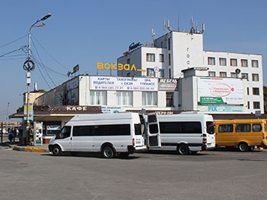
Автовокзал Нальчик

Slide 26
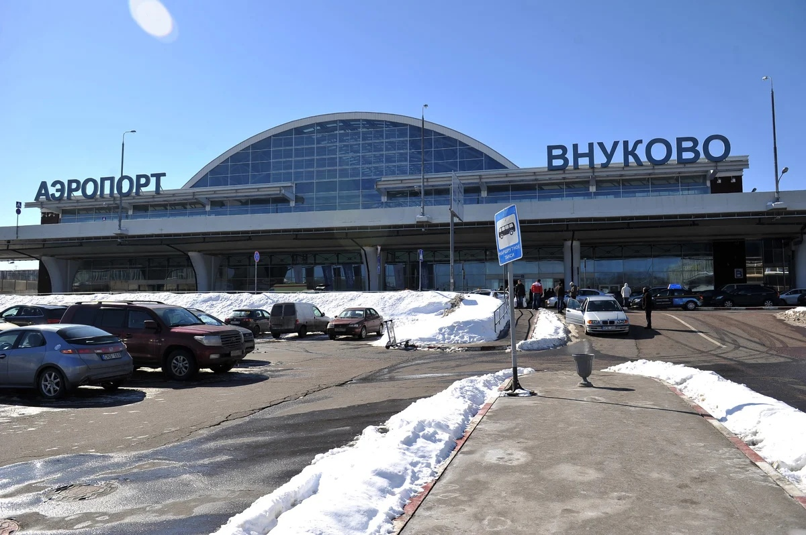
Аэропорт «Внуково» (Москва)

Slide 27
Транспорт | 1 день - Маршруту ЖД вокзал Брянск-Орловский – Киевский вокзал (Москва) - Стоимость – 1816р 1 день – Маршрут Аэропорт Шереметьево – Аэропорт Нальчик – Стоимость – 9311р 1 день - Маршруту Аэропорт Нальчик – Чегет - Стоимость - 5749р 7 день - Маршрут Чегет - Автовокзал Нальчик - Стоимость – 500р 7 день - Маршрут Аэропорт Нальчик – Москва (Аэропорт Внуково) - Стоимость - 7080р 7 день - Маршрут Москва (Аэропорт Внуково) – Москва (Киевский вокзал) (на Аэроэкспрессе) - Стоимость – 698р 7 день - Маршрут Москва (Киевский вокзал) – Брянск (вокзал Брянск-Орловский) - Стоимость – 2460р
Трансфер | В стоимость тура не входит
Проживание | Клубный отель «Поворот» (Стоимость номера на 2 места – 5400р за сутки (5400р * 6 дней = 32400р – стоимость номера))
Питание | В стоимость тура входит только завтрак и ужин в отеле. (В стоимость тура не входит обед во все дни и питание по пути Брянск - Чегет и Чегет - Брянск). На территории курорта много кафе, в которых можно перекусить
Экскурсионные затраты на досуг | 2 день - Катание (лыжи или сноуборд) – Аренда + ски-пасс – 2000р за сутки 3 день - Экскурсия к Чегемским Водопадам - Стоимость – 5000р 4 день - Катание на маятниковой канатной дороге станция Азау – Гарабаши (подъем-спуск) - Стоимость – 2600р
Стоимость тура | Общая стоимость тура – 69614р.; Стоимость путёвки на 1 человека – 34807р.

Slide 28
Памятка для туристов При себе необходимо иметь: документ, удостоверяющий личность, документ, подтверждающий льготу (если такой имеется), страховой медицинский полис, СНИЛС. Сотрудники курорта призывают пользоваться защитными средствами, прикрывающими органы дыхания – масками либо банданами, а также соблюдать дистанцию. Номера при экстренных ситуациях: дежурная часть РОВД Эльбрусского района (8-86638-42601, 42020), спасательная служба МЧС (8-86638-71125), скорая помощь (8-86638-78121, 78196)

Slide 29
Правила поведения на горнолыжных трассах Правило 1 - Уважай окружающих. Горнолыжник или сноубордист должны вести себя таким образом, чтобы не подвергать опасности и не наносить ущерб окружающим. Правило 2 - Контроль скорости и направления движения. Горнолыжник или сноубордист должны двигаться управляемо. Их скорость и способ спуска должны соответствовать его личным возможностям и преобладающим условиям: видимостью на склоне, состоянию склона, качеству снегу, погодным условиям и количеству людей на склоне. Правило 3 - Горнолыжник или сноубордист должны выбирать трассы в соответствие с уровнем своих физических возможностей и технической подготовленности. Горнолыжник или сноубордист, приближающиеся сзади, должны выбирать направление движения таким образом, чтобы не подвергать опасности движущихся впереди людей. Преимуществом обладает горнолыжник или сноубордист, находящийся ниже по склону. Движущийся сверху обязан соблюдать дистанцию, достаточную для любых манёвров идущего снизу. При столкновении ответственность несёт горнолыжник или сноубордист, двигавшийся сверху. Правило 4 – Обгон осуществляется только при наличии достаточного пространства для маневра около обгоняемого горнолыжника или сноубордиста, при этом нельзя создавать помехи другим участникам движения.

Slide 30
Правило 5 - Выход, начало движения, движение по склону. Горнолыжник или сноубордист, поднимающиеся или спускающиеся пешком по склону, должны пользоваться кромкой трассы. Горнолыжник или сноубордист, выходящие на склон или начинающие движение после остановки, должны убедиться, что они могут начать движение, не создавая опасности для себя и окружающих. Правило 6 - Остановка на склоне запращена. За исключением чрезвычайной необходимости горнолыжник или сноубордист должны избегать останавливаться на склоне в непросматриваемых, узких местах, а также местах пересечения трасс и на выкатах. После падения в таких местах горнолыжник или сноубордист должны как можно быстрее освободить склон. В случае вынужденной остановки до продолжения движения горнолыжник или сноубордист обязан обратиться лицом к склону, что может позволить ему своевременно заметить сход лавины. Правило 7 - Соблюдайте знаки и разметку. Горнолыжник или сноубордист должны подчиняться указаниям предупреждающих и запрещающих знаков, а также указаниям Профессионального аварийно-спасательного формирования Курорта. Правило 8 – Помощь. Горнолыжник или сноубордист должны оказать первую помощь пострадавшему при несчастном случае. Свидетель или участник происшествия обязан как можно быстрее сообщить о несчастном случае в службу спасения. Правило 9 – Идентификация. Горнолыжник или сноубордист, являющиеся свидетелем или участником несчастного случая, независимо от их виновности, должны сообщить свои данные другим свидетелям/участникам инцидента и спасательной службе, а при необходимости дать показания.

Slide 31
Правило 10 – Доступ. Не допускается доступ на трассы: - без наличия горных лыж или сноуборда, за исключением работников трасс Курорта или других уполномоченных лиц; - детям в возрасте до 12 лет без защитных шлемов; - с животными. Правило 11 – Не допускается пеший подъем и спуск по горнолыжным трассам за исключением случаев, когда горнолыжник или сноубордист не может продолжить движение по трассе на лыжах/сноуборде в результате травмы и/или повреждения лыж/сноуборда, препятствующего их дальнейшему использованию. При вынужденном пешем спуске/подъеме горнолыжник или сноубордист должен придерживаться внешнего края трассы. Правило 12 – Во время катания дети должны быть экипированы подходящими защитными шлемами. Правило 13 – Внетрассовое катание запрещено. Прочие запреты: - находиться на территории горнолыжных трасс в состоянии алкогольного/иного опьянения; - устраивать на территории горнолыжных трасс и прилегающей территории горки, трамплины и иные подобные объекты; - осуществлять спуск с использованием любого оборудования/предметов, за исключением горных лыж или сноуборда».

Slide 32
Спасибо за внимание!
Приглашаем в тур в Приэльбрусье!

